Slide 1
Uued planeedid päikesesüsteemi äärealadel

Slide 2
Millised taevakehad on planeetid?
Taevakeha, mis tiirleb ümber päikese ja mille mass on piisavalt suur, et teda ümmarguseks vormida.
Kaheksa planeeti kuni Neptuunini on n-ö klassikalised planeetid.
Ülejäänud, mille orbiit jääb Neptuunist kaugemale, liigituvad kääbusplaneetideks

Slide 3
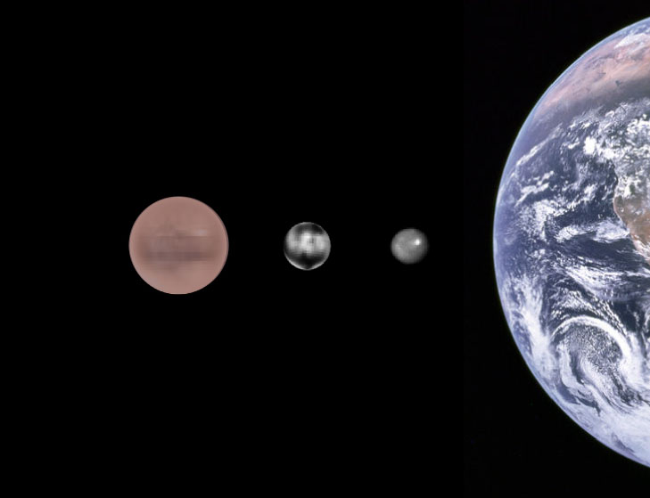
Väljapakutud uued planeedid Ceres, Charon ja Eris.

Slide 4
Kuiperi vöö
ehk Edgeworthi-Kuiperi vöö on Neptuuni orbiidist kaugemal asuv Päikesesüsteemi piirkond, mis sisaldab kääbusplaneete ja komeedi-sarnase koostisega taevakehi.

Slide 5
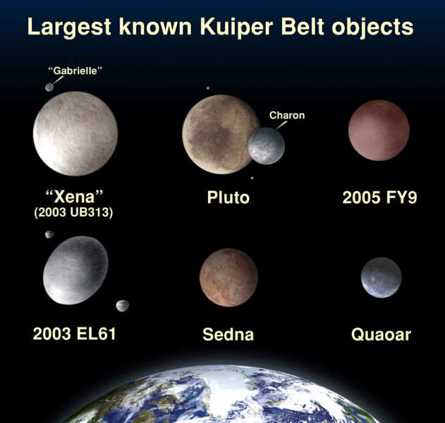

Slide 6
Mis on kääbusplaneet?
Kääbusplaneet on planeedist väiksem, kuid asteroidist suurem taevakeha, mis on orbiidil ümber päikese ja omab piisavat massi ületamaks jäiga keha jõud nii et saavutatakse hüdrostaatiliselt tasakaaluline (ligikaudu ümmargune) kuju. Kääbusplaneedid koosnevad enamasti jääst jamineraalidest.
Kääbusplaneetideks ei loeta taevakehade kaaslasi

Slide 7
Kääbusplaneedid on:
Pluuto (alates 24. august 2006)
Ceres (13. september 2006)
Eris (13. september 2006)
Makemake (11. juuli 2008)
Haumea (17. september 2008)
Seni ebamäärase staatusega taevakehad Sedna ja Quaoar pretendeerivad kääbusplaneedi nimele, kuid nende täpne kuju on selgitamisel.

Slide 8
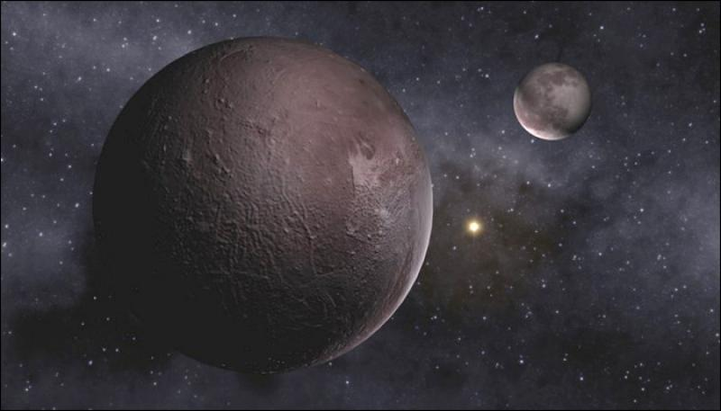
Pluto
Koosneb arvatavasti 70% kivi ning 30% jää segust.
Periheelis (Päikesele kõige lähemas asendis) olles ulatub Pluuto orbiit sissepoole Neptuuni orbiiti.
Leitud kaaslane sai nimeks Charon.
Suuruselt on ta väiksem kui seitse suurimat päikesesüsteemi kaaslast sh Kuu.
Avastati 1930

Slide 9
136199 Eris
Varasem tähistus 2003 UB₃₁₃, varasem mitteametlik nimi Xena.
Teatati 5. jaanuaril 2005.
Kääbusplaneet
Tiirlemisperiood on 556,7 aastat.
Tal on vähemalt üks looduslik kaaslane.
Teadaolevatest taevakehadest kõige sarnasem Pluutole.

Slide 10
Ceres
Avastatud 1801
Kõige väiksem kääbusplaneet päikesesüsteemis. Diameeter 950 km.
See on ainus planeet mis asub asteroidi vöös ja ta moodustab selle massist 1/3
Arvatakse, et ta pinnal võib olla vedelas olekus vett

Slide 11
Kasutatud kirjandus
Http://en.wikipedia.org
http://www.epl.ee

Slide 12
Tänan kuulamast.

